Slide 1



Python: A Linguagem que Conectou o Mundo
Uma das linguagens de programação mais populares e versáteis da atualidade — simples de aprender, poderosa de usar.
Notes:
1

Slide 2
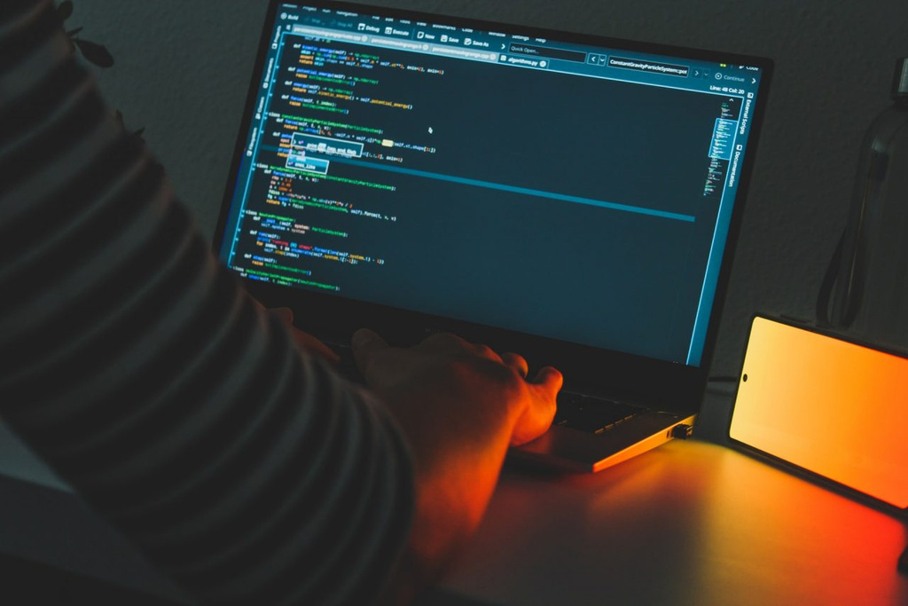
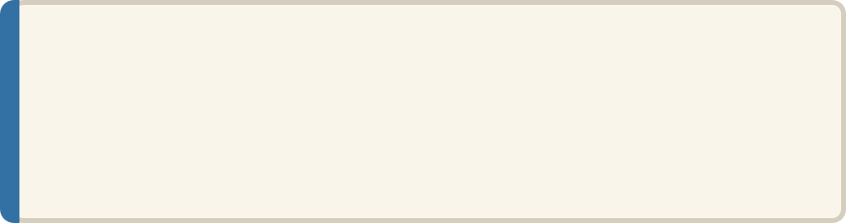
O Que é Python?
Python é uma linguagem de programação interpretada, de alto nível e propósito geral, criada em 1991 por Guido van Rossum. Seu design prioriza a legibilidade do código, tornando-o acessível tanto para iniciantes quanto para especialistas.
Criador
Filosofia
Natureza
Guido van Rossum, 1991
Código limpo que parece inglês
Interpretada e multiplataforma
Notes:
2

Slide 3
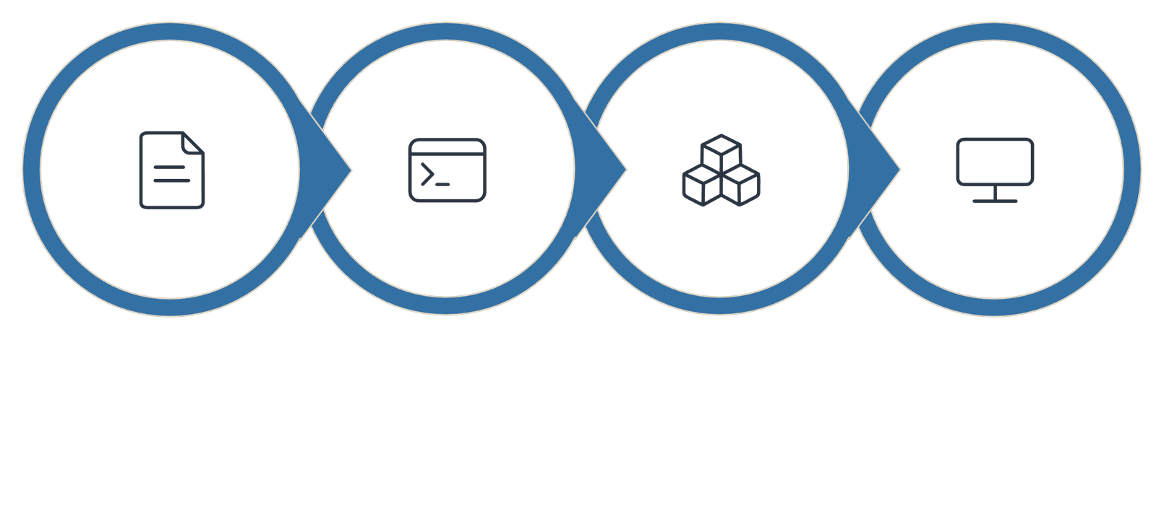
Como o Python Funciona
Código
Interpretador
Objetos
Resultado
O Python é executado por um interpretador que processa o código linha a linha, sem necessidade de compilação. A estrutura usa indentação (espaços) em vez de chaves, e sua filosofia batteries included oferece uma vasta biblioteca padrão pronta para uso imediato.
Notes:
3

Slide 4




Principais Características
Tipagem Dinâmica e Forte
Multiparadigma
Tipos definidos em tempo de execução, com rigor nas operações.
Suporta programação procedural, funcional e orientada a objetos.
Comunidade Global
Gerenciamento via pip
Ecossistema enorme com bibliotecas para quase qualquer tarefa.
Instalação e gestão de pacotes simplificada com o comando pip.
Notes:
4

Slide 5
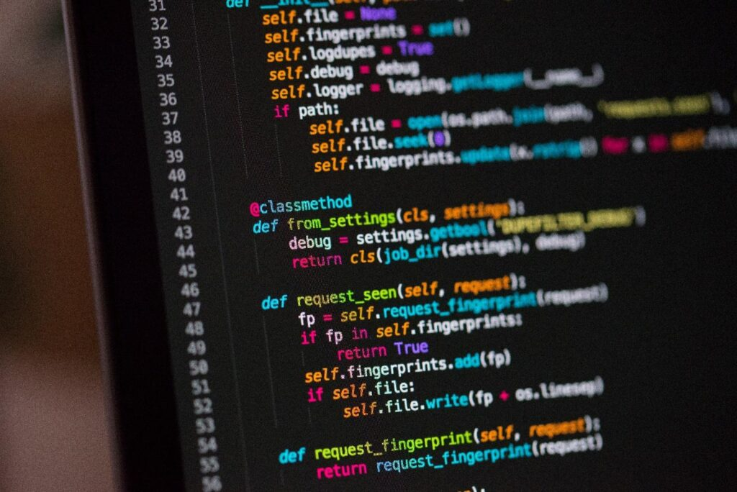
Exemplos de Código
Condicional
idade = 18
if idade >= 18:
print("Maior de idade")
Operações Matemáticas
soma = 10 + 5
multiplicacao = 4 * 6
divisao = 20 / 4
print("Soma:", soma)
print("Multiplicação:", multiplicacao)
print("Divisão:", divisao)
Notes:
5

Slide 6
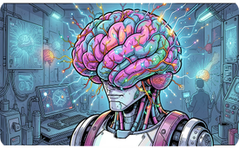

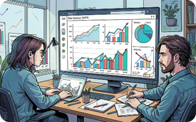
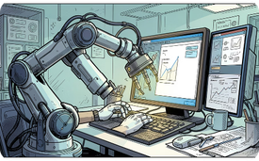
Áreas de Aplicação
IA e Machine Learning
Desenvolvimento Web
Ciência de Dados
Automação
Base de frameworks como TensorFlow e PyTorch. Usado pela OpenAI.
Instagram e Reddit foram construídos com Django, framework Python.
Pandas e NumPy são ferramentas essenciais para análise de dados.
Scripts para automatizar tarefas repetitivas e operações de sistema.
Notes:
6

Slide 7
Vantagens e Desvantagens
Vantagens
Desvantagens
Curva de aprendizado rápida e acessível
Alta produtividade no desenvolvimento
Documentação rica e comunidade ativa
Versatilidade: web, dados, IA, automação
Velocidade inferior a linguagens compiladas (C/C++)
Alto consumo de memória em certas operações
Limitado para desenvolvimento mobile nativo
Interpretação dinâmica pode ocultar erros em tempo de execução
Notes:
7

Slide 8


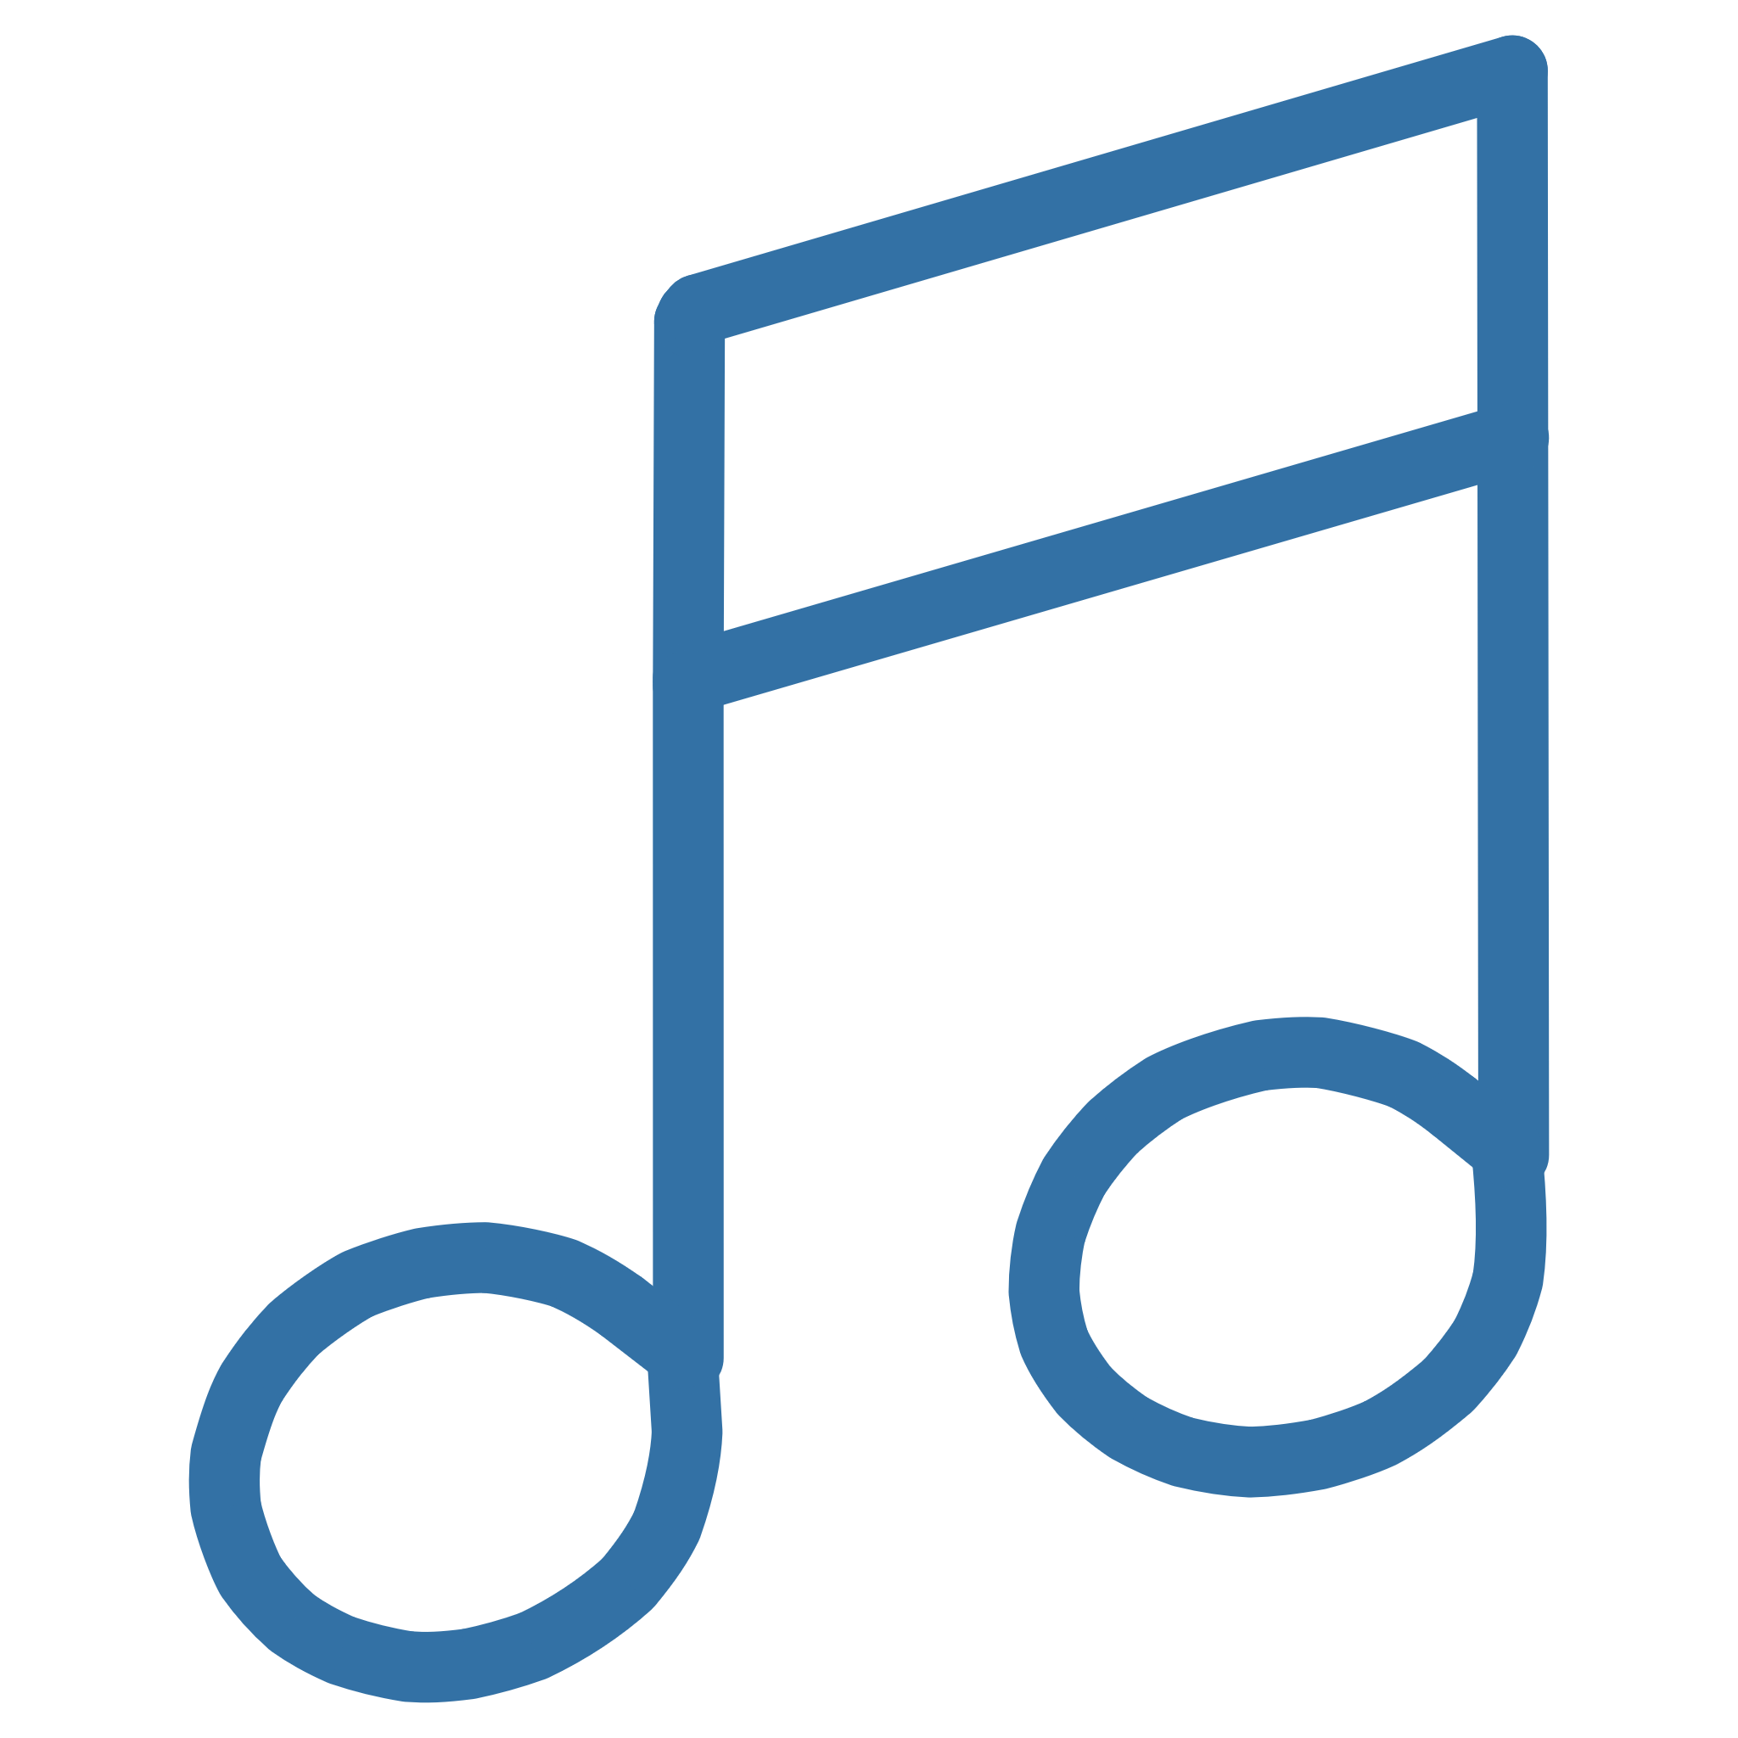

Gigantes que Utilizam Python
Google
Disney e ILM
Infraestrutura de busca e operações internas utilizam Python extensivamente.
Computação gráfica e efeitos visuais em produções cinematográficas.
Spotify e Netflix
Dropbox
Análise de dados, algoritmos de recomendação e backend de serviços.
Aplicação desktop e sistemas de sincronização foram criados em Python.
Notes:
8

Slide 9
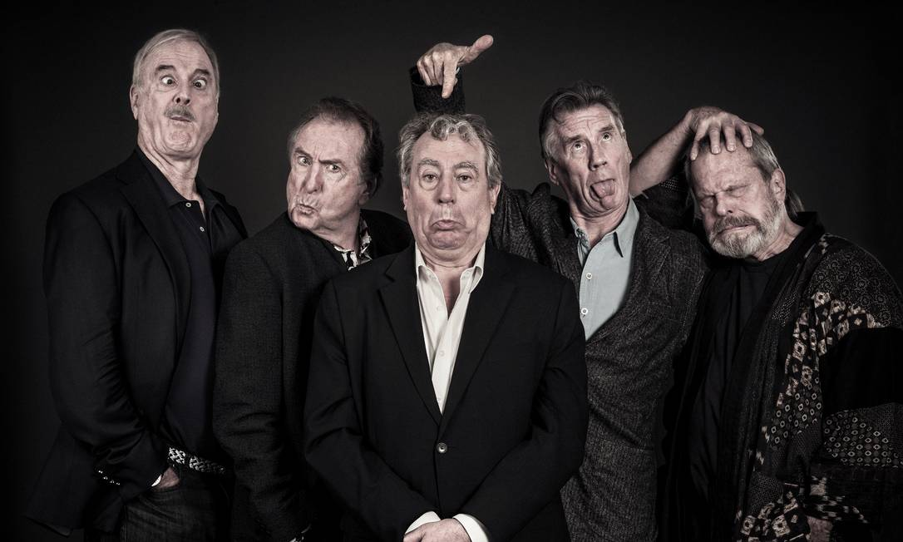

Você Sabia?
1
O Nome Vem da Comédia
Python foi batizado em homenagem ao grupo britânico Monty Python, não à cobra.
2
O Ditador Benevolente
Guido van Rossum foi o BDFL (Benevolent Dictator For Life) do Python por décadas.
3
Topo do Ranking
Python lidera consistentemente o TIOBE Index e o índice da IEEE como a linguagem mais popular.
Notes:
9

Slide 10
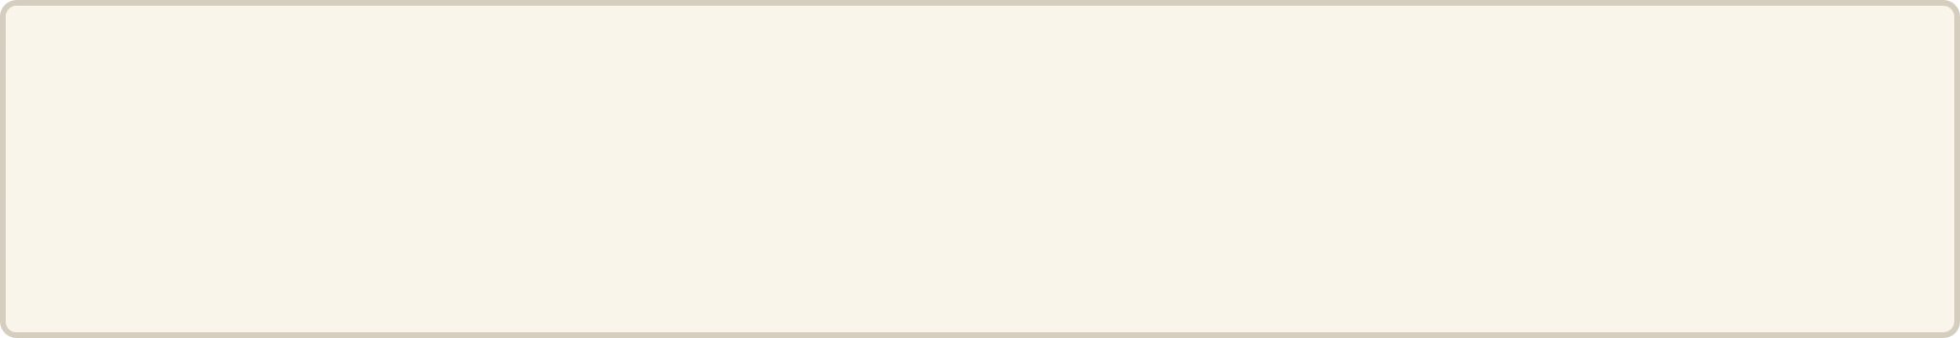
Nossa Equipe
Cada integrante contribuiu com uma parte essencial deste estudo sobre Python.
Gabriel Meira F.S Lima
Pesquisou a história do Python e mapeou suas principais áreas de aplicação no mercado.
Miguel Basílio
Investigou a trajetória do criador e analisou as vantagens e desvantagens da linguagem.
João Victor Araújo
Levantou as principais características técnicas e identificou empresas que utilizam Python.
Rafael B. Sousa
Coletou curiosidades sobre a linguagem e elaborou os exemplos de código apresentados.
Notes:
10

